Slide 1
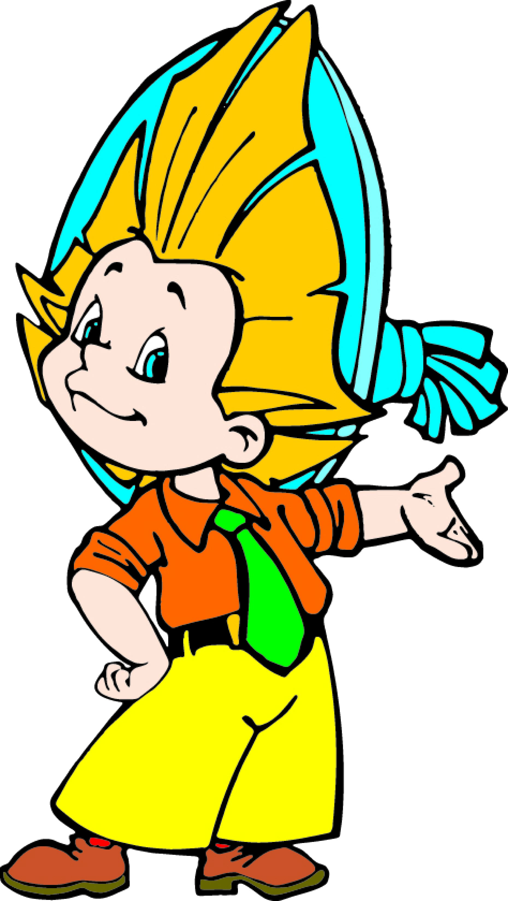
Чудо – дерево
Цветик желто-золотистый как цыпленочек пушистый, сразу вянет от мороза,
Наша неженка …

Slide 2
Мимоза

Slide 4
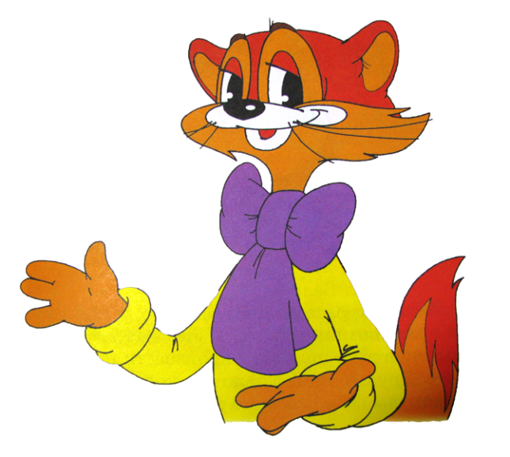

Slide 6
